Slide 1

Algorítmica práctica 2: divide y vencerás
Germán Castilla López
Jorge Gangoso Klöck
Pedro Morales Leyva
Clara Mª Romero Lara

Slide 2
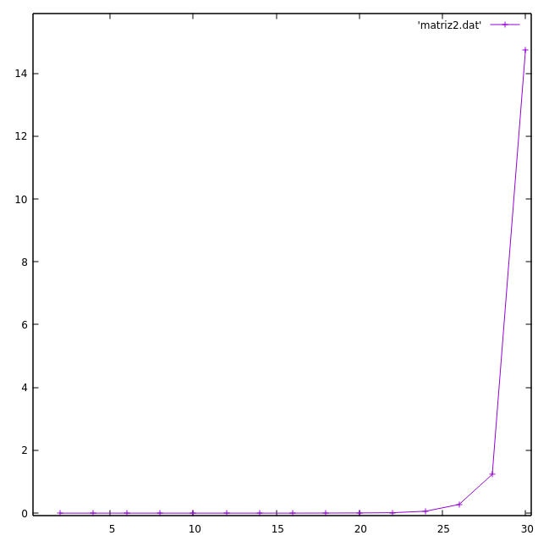
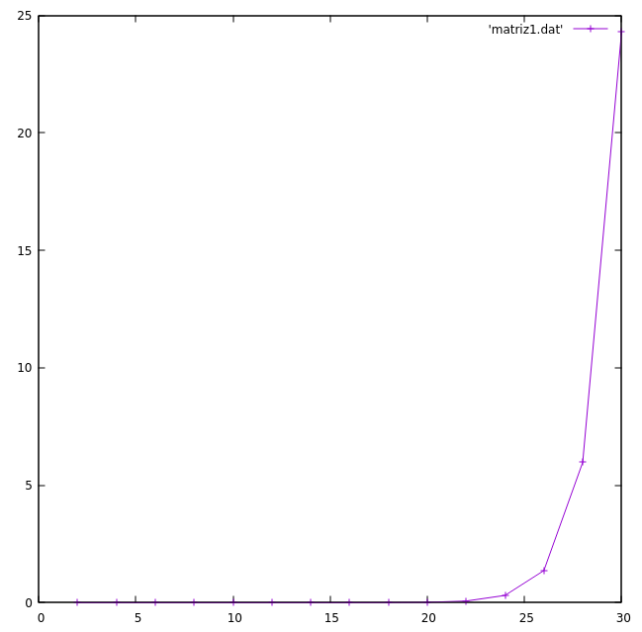
Problema común: traspuesta de una matriz
Eficiencia teórica fuerza bruta:
T(n) = (x*log(x))n
Eficiencia teórica dyv:
T(n)=2n

Slide 3
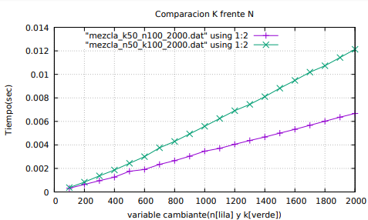
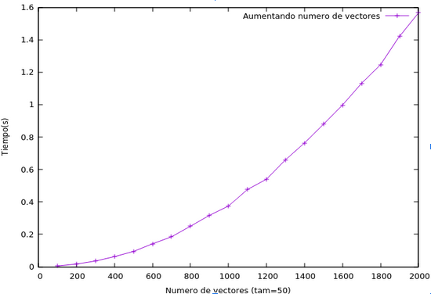
Problema individual: mezcla de k vectores ordenados
Eficiencia teórica fuerza bruta:
O(n²)
Eficiencia teórica dyv:
O(k*log(k))

Slide 4
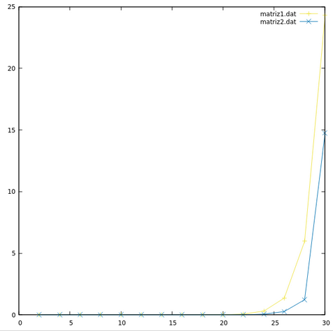
Umbral: traspuesta de la matriz

Slide 5
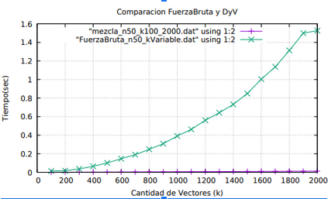
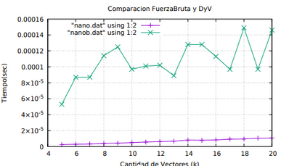
Umbral: mezcla de k vectores ordenados

